Slide 1
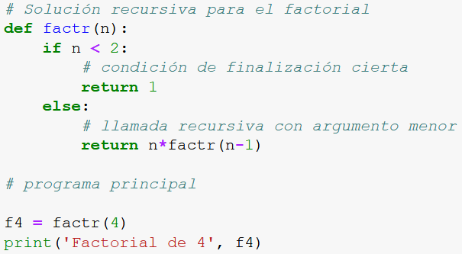
Traza del programa
Marco primera llamada a factr(n)
n
4
Marco global
Sentencia a ejecutar
factr
factr(n)
Sentencia pendiente de evaluar

Slide 2
Traza del programa
Marco segunda llamada a factr(n)
n
3
Marco primera llamada a factr(n)
n
4
Marco global
factr
factr(n)
Sentencia a ejecutar
Sentencia pendiente de evaluar

Slide 3
Traza del programa
Marco tercera llamada a factr(n)
n
2
Marco segunda llamada a factr(n)
n
3
Marco primera llamada a factr(n)
n
4
Marco global
factr
factr(n)
Sentencia a ejecutar
Sentencia pendiente de evaluar

Slide 4
Traza del programa
Marco cuarta llamada a factr(n)
n
1
Valor de retorno
Marco tercera llamada a factr(n)
n
2
Marco segunda llamada a factr(n)
n
3
Marco primera llamada a factr(n)
n
4
Marco global
factr
factr(n)
Sentencia a ejecutar
Sentencia pendiente de evaluar

Slide 5
Traza del programa
Marco tercera llamada a factr(n)
n
2
Valor de retorno
n*(1) ->2
Marco segunda llamada a factr(n)
n
3
Marco primera llamada a factr(n)
n
4
Marco global
factr
factr(n)
Sentencia a ejecutar
Sentencia pendiente de evaluar

Slide 6
Traza del programa
Marco segunda llamada a factr(n)
n
3
Valor de retorno
n*(2) ->6
Marco primera llamada a factr(n)
n
4
Marco global
factr
factr(n)
Sentencia a ejecutar
Sentencia pendiente de evaluar

Slide 7
Traza del programa
Marco primera llamada a factr(n)
n
4
Valor de retorno
n*(6) -> 24
Marco global
factr
factr(n)
Sentencia a ejecutar
Sentencia pendiente de evaluar

Slide 8
Traza del programa
Marco global
factr
factr(n)
Sentencia a ejecutar
f4
24
Sentencia pendiente de evaluar

